Slide 1
权限中心
沈峥
2013年8月

Slide 2
内容
什么是权限中心
功能
Logical Architecture
Physical Architecture
Implementation Plan
Q&A
Notes:
那么本平台通过统一规划、分阶段实施，达到逐步统一人员、统一权限以及统一查询统计分析
本次主要针对项目的背景、平台的解决方案、自身的优势和一些亮点功能，逻辑及物理架构，最后实施计划做更进一步说明
欢迎随时提问

Slide 3
什么是权限中心
权限中心
认证中心
组织（管理单元）
群组
安全中心
应用
人员
角色
功能（权限）
矩阵
Notes:
权限平台由两大部分组成：认证中心和安全中心
认证中心主要负责管理权限对象，如组织、群组和人员
安全中心主要负责管理权限信息，如角色、功能、角色与功能的对应关系，以及平台本身的特色授权体系，矩阵模式

Slide 4
权限中心的历史
2002年，为海关总署OA系统提供统一的人员管理(AD)和授权管理
2004年，将基于AD的人员管理系统修改为基于数据库的
2012年，完全重构了全新的权限中心

Slide 5
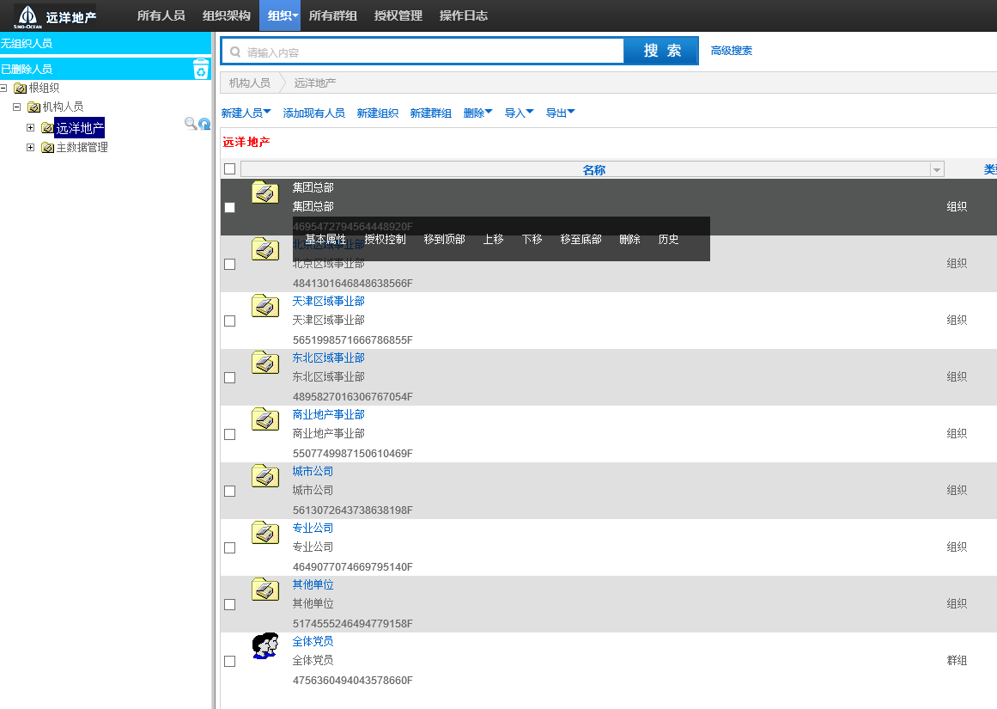
功能
多重组织机构管理
系统中允许多棵组织机构树
人员可以隶属于多个组织

Slide 6
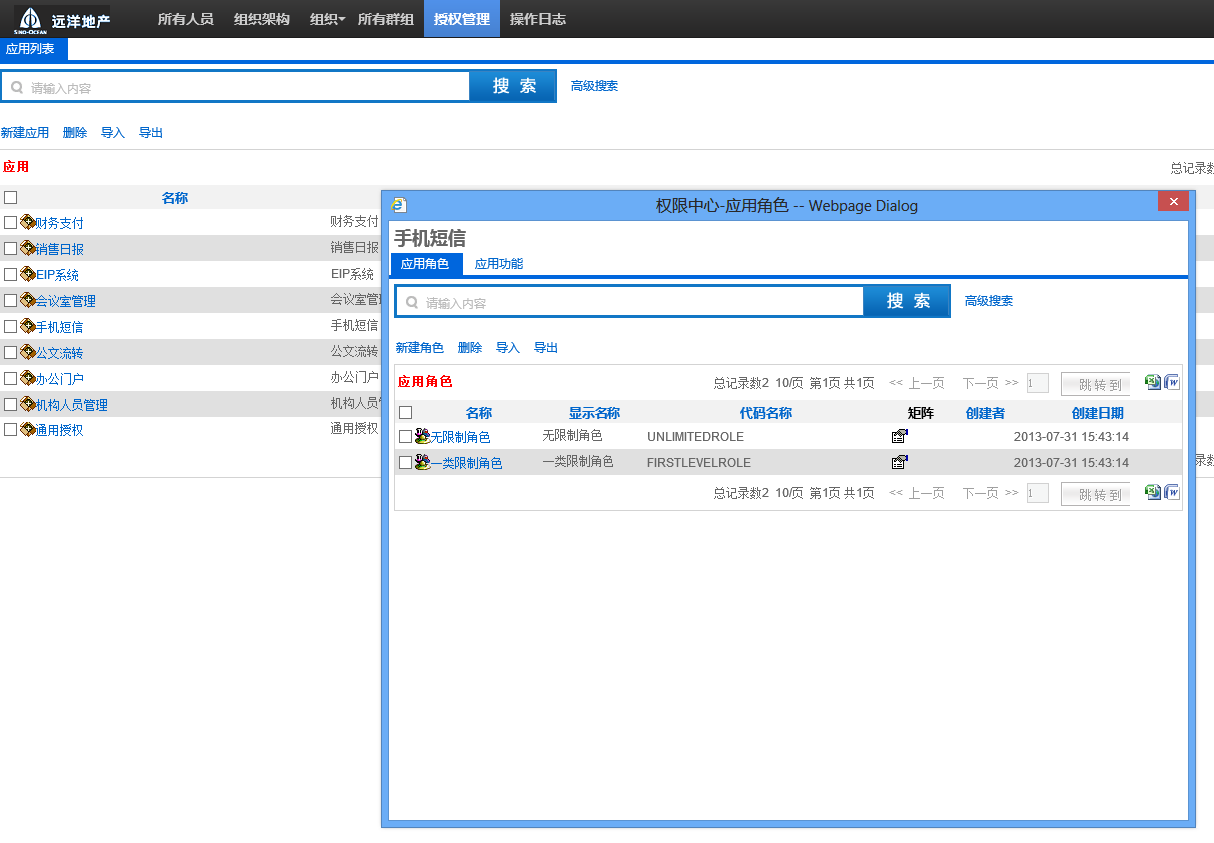
功能
授权功能
系统中允许创建多个应用，在应用下进一步划分角色和功能

Slide 7
功能
分级管理
人员是基础数据，各级管理员可以将人员指派到某个架构下
分级管理的权限可继承，也可设置特例
总管理员
分级架构管理员
分级架构管理员
分级架构管理员
Notes:
层级结构的管理架构，其管理权限涉及到继承、打破继承等复杂情况，所以在管理上不建议有太多的特例

Slide 8
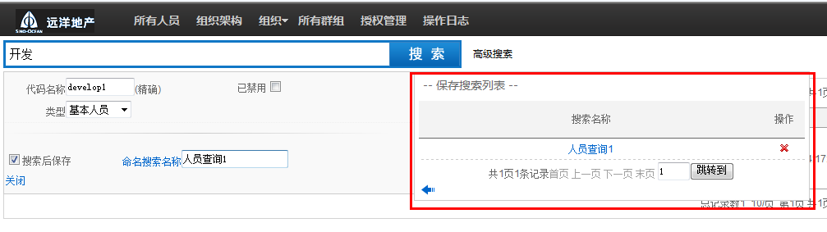
功能
全文检索
类搜索引擎式的一键式检索
可扩展的高级查询
可保存自定义查询

Slide 9
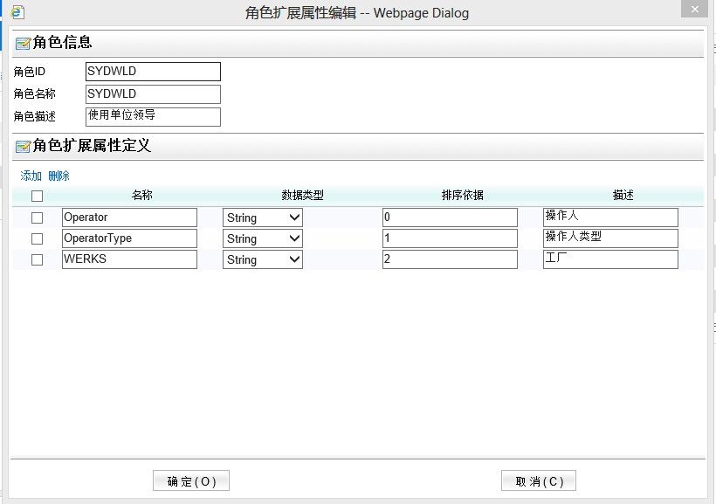
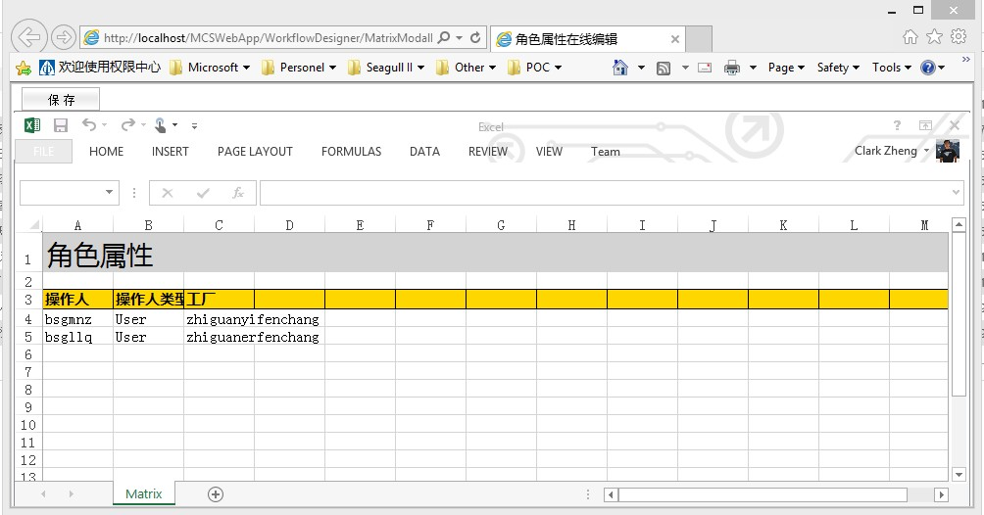
功能
矩阵式的授权模型
矩阵维度自定义
矩阵数据支持导出\导出，和在线编辑（Excel模式）
Notes:
在最复杂的基于数据的授权上，矩阵是解决问题的最佳途径
其中针对信息的导出/导入功能，不仅矩阵本身，前面提到的人员、群组、组织、应用、角色、功能、及其它信息，均可以打包导出，有利于运维人员Backup以及各环境（开发、测试、UAT、仿真、生产）之前快速部署

Slide 10
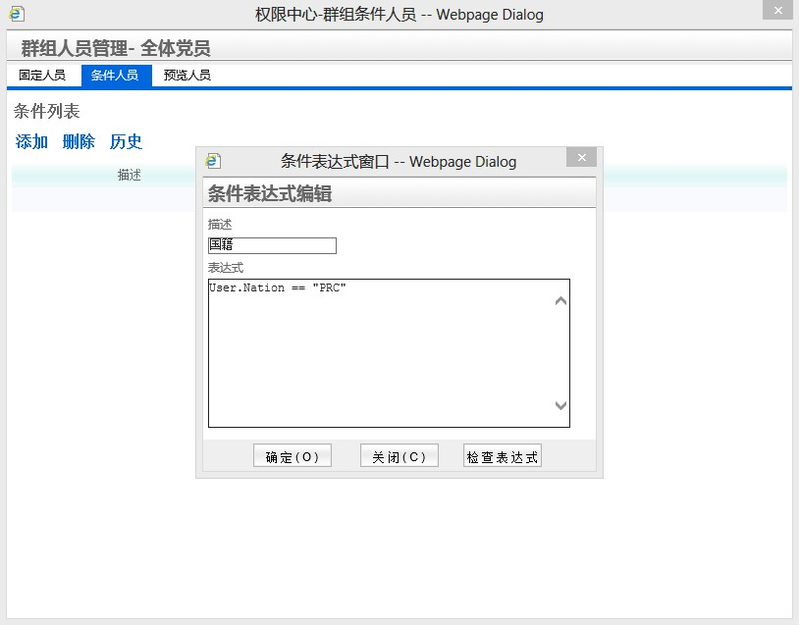
功能
动态群组
基于表达式
可预览
Notes:
除标准的为群组指定固定人员外，平台支持根据表达式组成动态群组
在某些需求上，需要根据人员信息的属性动态组成群组，这样可以减少管理员的维护，更有利于保持信息的快速准确
如“党员”等

Slide 11
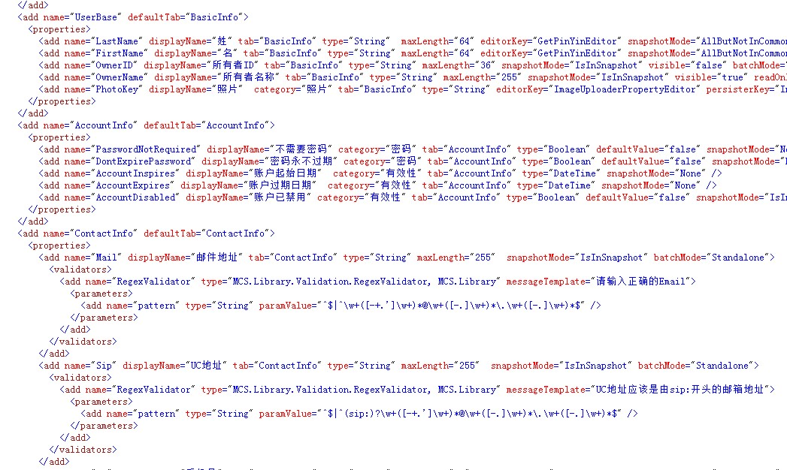
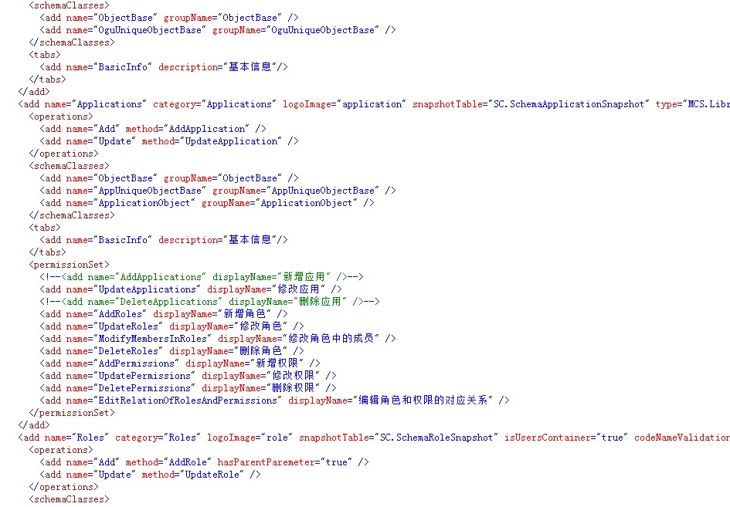
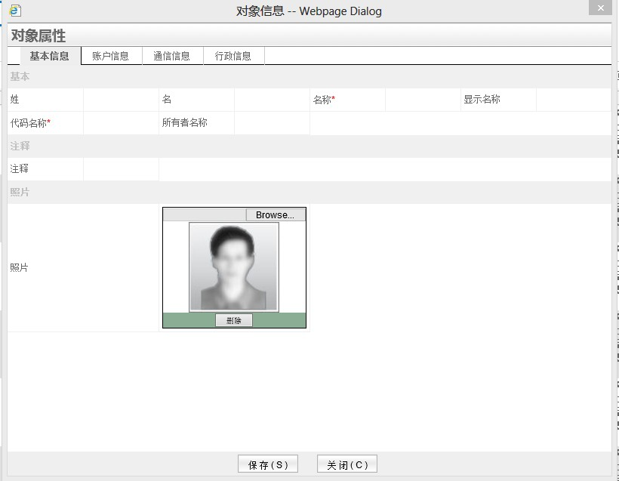
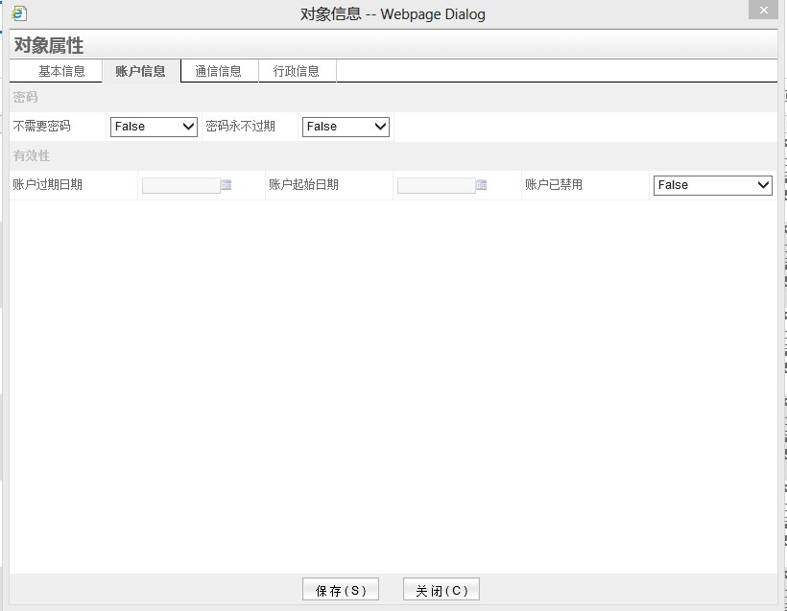
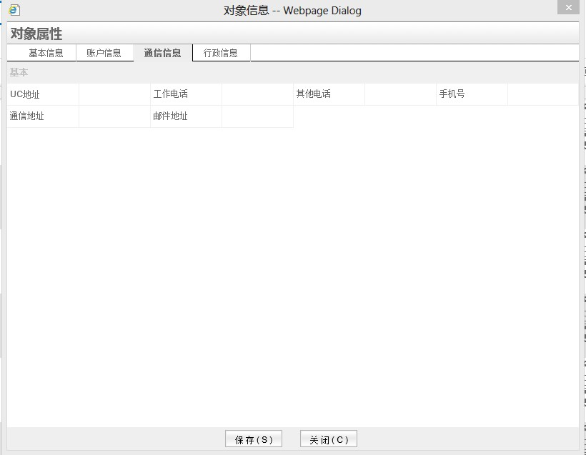
功能
灵活的属性扩展机制
人员可随时扩展属性
可定义多种类别的人员，不同类别的人员可具备不同的属性定义
组织本身可扩展，根据业务需要允许建立多条组织机构树
Notes:
权限中心本身的界面及其内部的对象均由Schema定制而成，对象的维护使用各种预定义的Editor智能布局维护
如果说就权限平台本身的扩展，可能的涉及到编程的，只有特殊的Editor需要
目前平台本身提供了文本、布尔、列表、图片等Editor
如需演示，可参见Config目录，pc开头的配置文件（调整并刷新不建议现场演示）

Slide 12
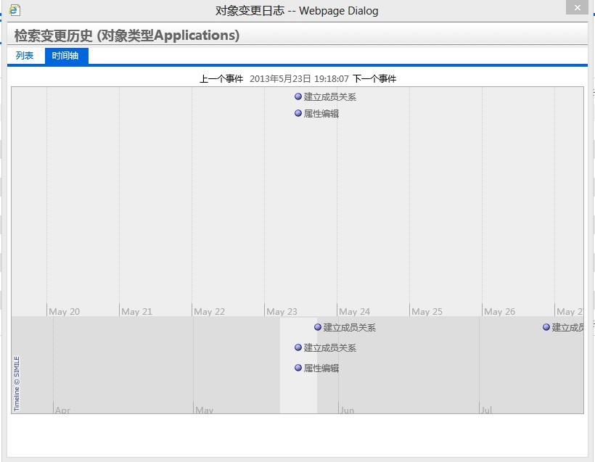
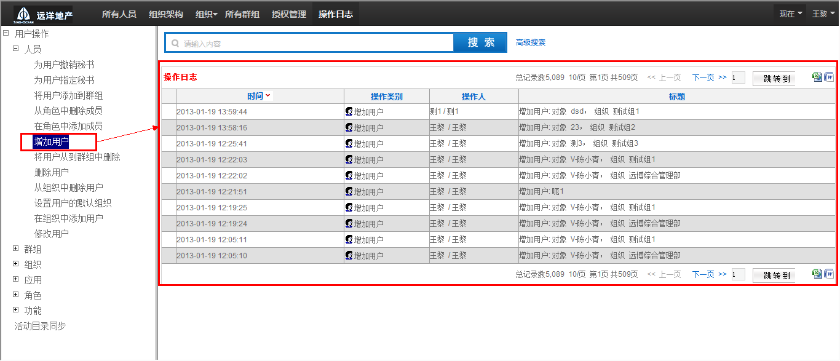
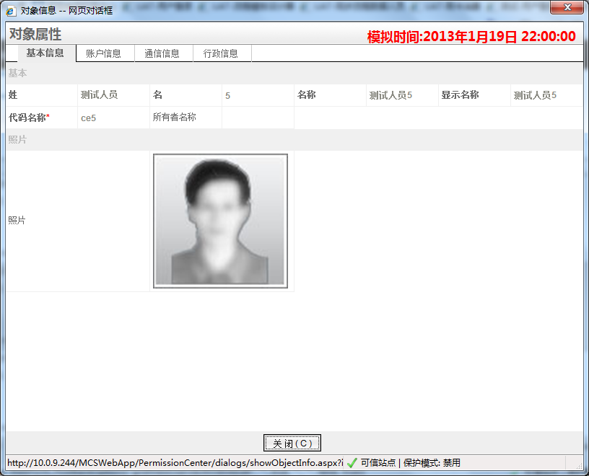
功能
时间穿梭
可回到任意历史时间点，查看各对象的信息
可利用日志进行“时间穿梭”
Notes:
平台内置所有对象，均采用时间轴的存储设计
该设计将回到某一时间点查看当时的对象及权限信息成为可能，为管理和审计提供了最为便捷的通道
在进行时间穿梭时只能只读，不能进行编辑
此处亮点可进行演示

Slide 13

数据冗余
全集数据
查询分流器
写入
快照数据
读取
当前快照数据
全文检索数据

Slide 14



Advantages
Integration
集成性
High Performance
&
High Availability
高性能及高可用
Expansibility
扩展性
Flexibility
灵活性
Statistical Survey
Notes:
从设计初始就是以平台的思路来解决问题的，而不是做为一个系统或者盒装产品，其在集成性、扩展性、灵活性、高性能及高可用等方面都经过多次验证
集成性：平台本身对微软的Infra产品有原生集成能力，如AD、Exchange、Lync甚至其单点登录均使用了微软标准的令牌，当与微软的其它产品如SharePoint集成时均有优势
扩展性：新版本平台采用了基于元数据的描述模型，针对所有权限平台内部的对象都是使用Schema来定义，可以“0”代码扩展
灵活性：模块化的设计造就了其针对各类型产品及应用的对接能力，有无主数据的人员及组织信息同步，对SAP产品的帐号及权限信息同步，其它国内软件产品或应用的同步能力：金力ERP、第三方公司的物流管理模块等，当然应用最深入的是微软内部的工作流产品的集成
高性能及高可用：举个例子，国美3万用户组织信息，16万用户信息，面对10+第三方系统集成，只需一台标准的PC即可游刃有余
Dell PowerEdge R910 4U机架式服务器
高扩展性4路4U服务器
英特尔® 至强® E7-4800/8800 以及7500系列处理器
支持64条内存扩展
适合大型数据应用
另外一个，远洋3000+用户信息，包括组织机构和动态组（后面的亮点功能会详细介绍），全量同步一次只需不到5分钟，5*60=300/3000=10+对象
高可用，权限平台本身APP可配置为负载、SQL可配置为集群，同步服务及单点登录可Double节点，做灾备恢复，后面会在物理架构做详细介绍

Slide 15
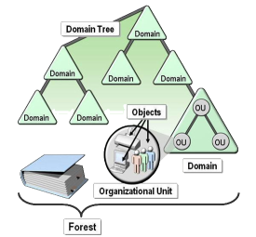


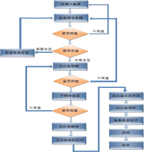
Logical Architecture
部分属性
其它数据库
人员
岗位
组织
管理单元
…
人员管理
AD
CHRIS
SSO
角色管理
IWF
图例
同步方向
APP
使用/依赖
Notes:
数据同步模式，
从HR系统及其它系统（与授权相关的业务系统数据库，如财务管理的区域概念，GCR、西欧及美国、东欧等）同步人员信息，By the way，如果有主数据平台，就可以从一个点同步了，这跟后面的实施阶段和路线的划分有关系
获取人员信息后，平台可以自动与AD同步，省去手工维护AD（效率低，易出错等）的麻烦，帐号信息同步到AD后有利用后面的认证集成（平台本身提供SSO模块）；人员->AD后，还可以从AD带回部分属性，如Mail和Lync使用的SIP信息
平台内可基于统一的权限模型维护授权相关的信息，其它应用可直接使用的，包括SSO、人员信息、授权信息等

Slide 16

Logical Architecture
功能A
人员A
功能B
角色A
人员B
功能C
功能D
角色B
群组A
结果
功能E
功能A
功能B
人员A
组织A
功能F
功能C
功能F
Notes:
人员与功能间是通过角色来进行授权，这样设计优势是角色做为唯一的授权对象，将可扩展的认证对象进行了隔离
如图上左侧即可以是人员、也可以是群组和组织
部分权限产品，允许将人员直接与功能对接，这样的设计表面上看来更加灵活，其实做为平台来讲，在可编程性上，如第三方系统在使用接口进行对接时透明度不够，对方需理解的模型太过复杂，得不偿失

Slide 17
Logical Architecture
A1：平台管理界面
A2：平台对外权限接口
S1：HR->平台同步
S2：权限->AD同步
S3：AD->平台同步
S4：单点登录
D1：权限平台实例
应用角色
服务角色
数据库角色
Notes:
权限平台可以按应用、服务和数据库从逻辑上拆分为以下角色
A：Application
S：Service
D：Database
每一个逻辑角色Cluster的。应用服务器和服务角色都是无Session设计，随意NLB。
数据库层面都是Failover Cluster的。
从一般的性能考虑，上图同彩字体的可以组合使用一台物理设备，白色字体的均建议使用单独的物理设备。
基本原则：应用角色考虑到管理和一般业务分开，一般业务中高密度的查询和交易处理分开。

Slide 18
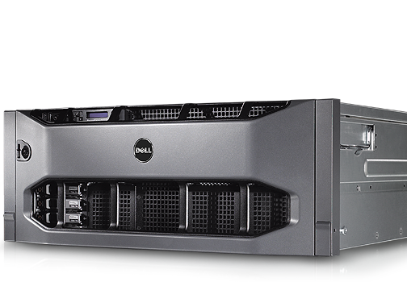
服务器配置建议
Dell PowerEdge R910 4U机架式服务器
高扩展性4路4U服务器
英特尔® 至强® E7-4800/8800 以及7500系列处理器
支持64条内存扩展
适合大型数据应用
角色 | 选件 | 型号
应用服务器 | CPU | 英特尔® 至强® E7520 处理器 (1.86GHz,18MB 缓存,4.80 GT/s QPI, Turbo, 4CPU)
 | 内存 | 32GB (16x2GB), 1333MHz, 单列 LV RDIMMs
 | 硬盘 | 300GB 10K RPM,6Gbps SAS 2.5 " 热插拔硬盘
数据库服务器 | CPU | 英特尔® 至强® L7545 处理器 (1.86GHz,18MB 缓存,5.86 GT/s QPI, Turbo, 4CPU)
 | 内存 | 64GB (32x2GB), 1333MHz, 单列 LV RDIMMs
 | 硬盘 | 300GB 10K RPM,6Gbps SAS 2.5 " 热插拔硬盘
Notes:
GOME EMP项目使用的应用服务器和数据库服务器配置参考，后续的Sizing基于此服务器性能
http://china.dell.com/cn/business/p/poweredge-r910/pd
上述列表不包含操作系统、数据库产品以及RAID等

Slide 19
Physical Architecture
Notes:
A1-2是管理平台。
实际物理架构可将A1、A2合并一起，不过如果A1角色广泛使用，可以考虑单独提供服务器
S1-S2是Web服务器。
S3-是同步服务器，S4是单点登录服务器。
S1-4理论上可以合并，不过从业务含义来看，S1-3是同步，S4是单点登录服务，可以考虑将后者独立
权限平台仅有一个数据库角色，采用集群模式保证高可用即可，权限接口的效率主要依靠Cache

Slide 20

Performance & Exception Handle
平台使用Windows标准的Performance Counter和Event Log来记录性能指标及异常信息
可以通过System Center 2012 Operations Manager来统一收集各种权限平台的Performance Counter和Log

Slide 21
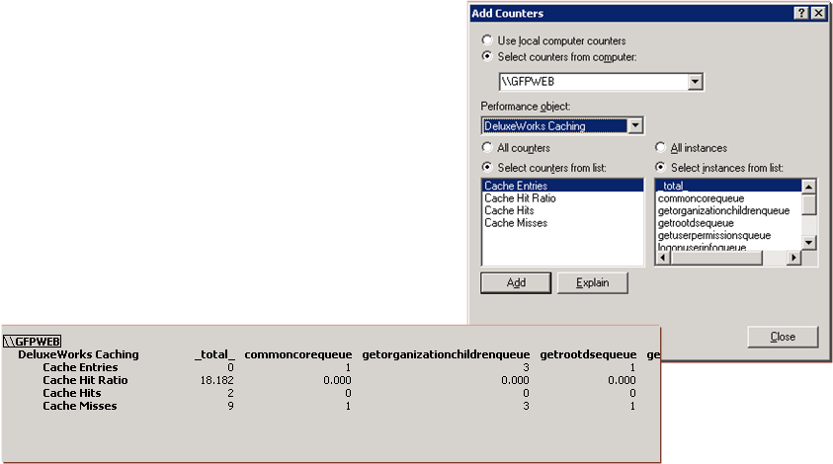
Performance Counter
System 计数器
SQL Server 计数器
权限平台 计数器
各种缓存计数器
命中率
查询和统计执行效率
每秒次数、平均耗时、错误率
Notes:
错误日志包括分类和级别。

Slide 22
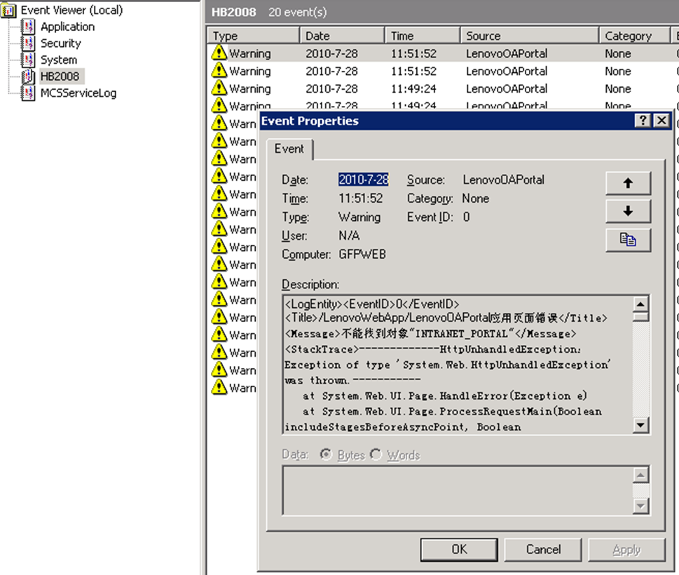
Exception Log
System 日志
SQL Server 日志
权限平台 日志
所有错误信息均可输出
Notes:
微软的System Center本身负责从各服务器抓取日志和性能监控指针，然后根据各种规则发出警报。
权限平台仅需要按照标准，输出自己相关的日志和性能监控指针即可。

Slide 23
Q & A
© 2012 Microsoft Corporation. All rights reserved. Microsoft, Windows, Windows Vista and other product names are or may be registered trademarks and/or trademarks in the U.S. and/or other countries.
The information herein is for informational purposes only and represents the current view of Microsoft Corporation as of the date of this presentation. Because Microsoft must respond to changing market conditions, it should not be interpreted to be a commitment on the part of Microsoft, and Microsoft cannot guarantee the accuracy of any information provided after the date of this presentation. MICROSOFT MAKES NO WARRANTIES, EXPRESS, IMPLIED OR STATUTORY, AS TO THE INFORMATION IN THIS PRESENTATION.

